Slide 1
Themen für Bachelor-/Masterarbeiten 2025
AG Scheier

Slide 2
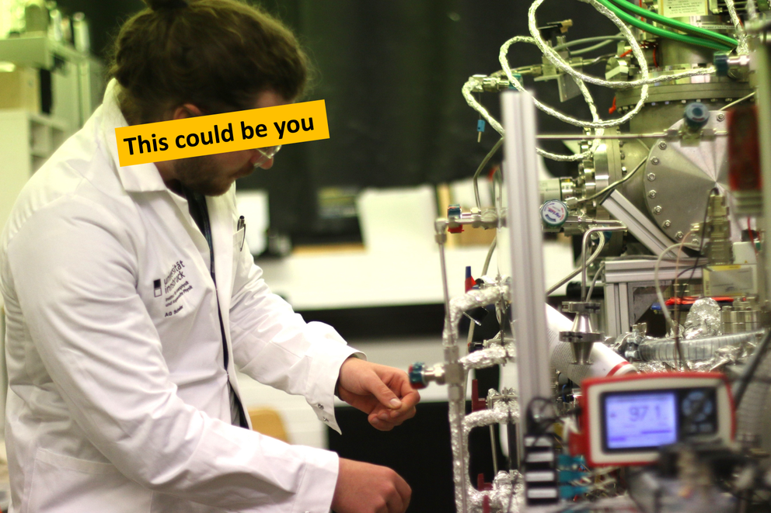
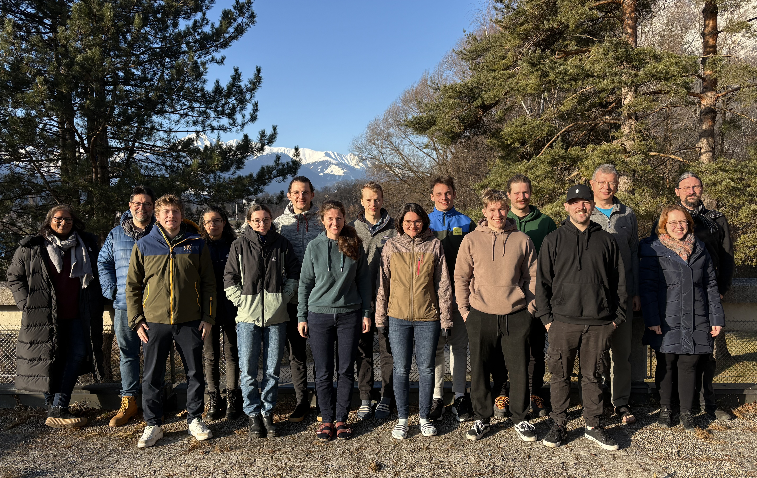
AG Scheier
Bachelor-/Masterarbeiten sind Laborarbeiten
Vier verschiedene Experimente in der Gruppe (an allen ist Mitarbeit möglich)
An manchen Experimenten mehr Messung an manchen mehr Auf-/Umbau
Vorschläge sind abwandelbar
Persönliches Vorbeikommen ist erwünscht!

Slide 3
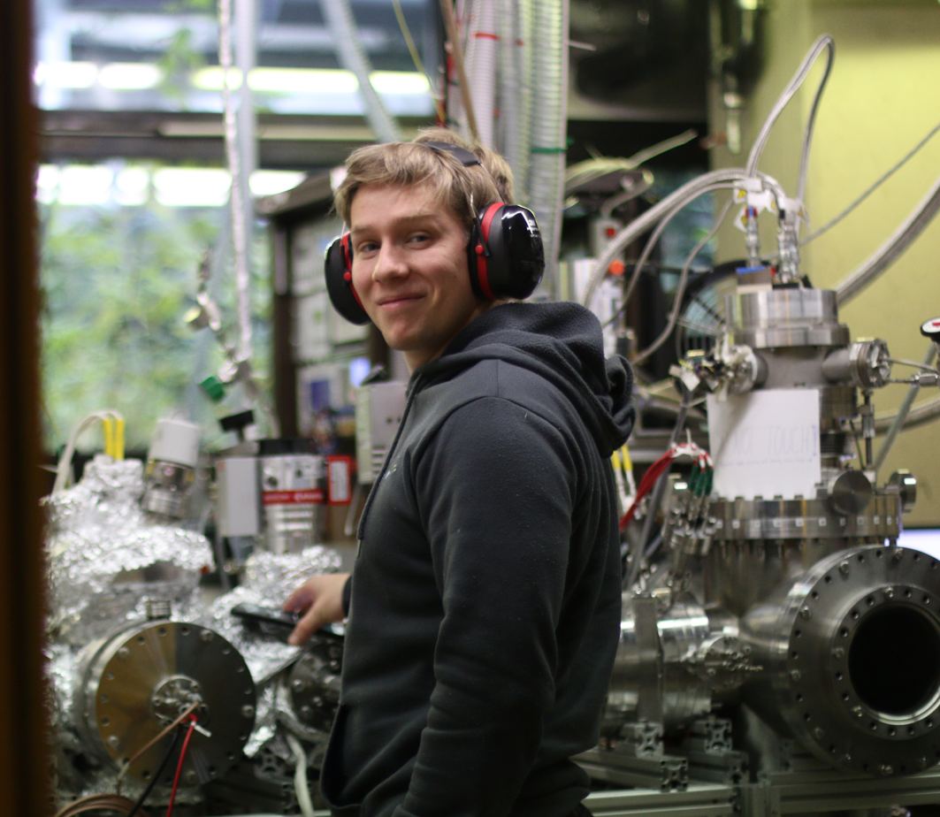
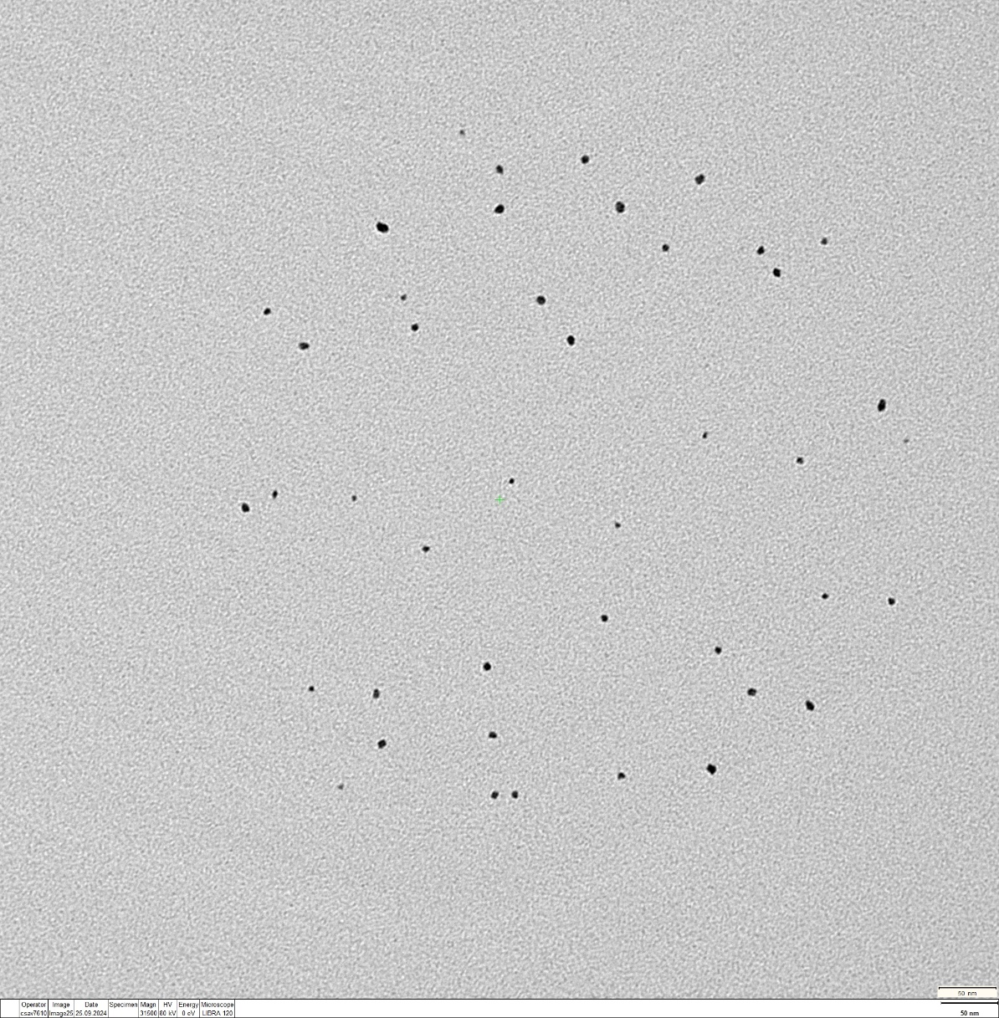
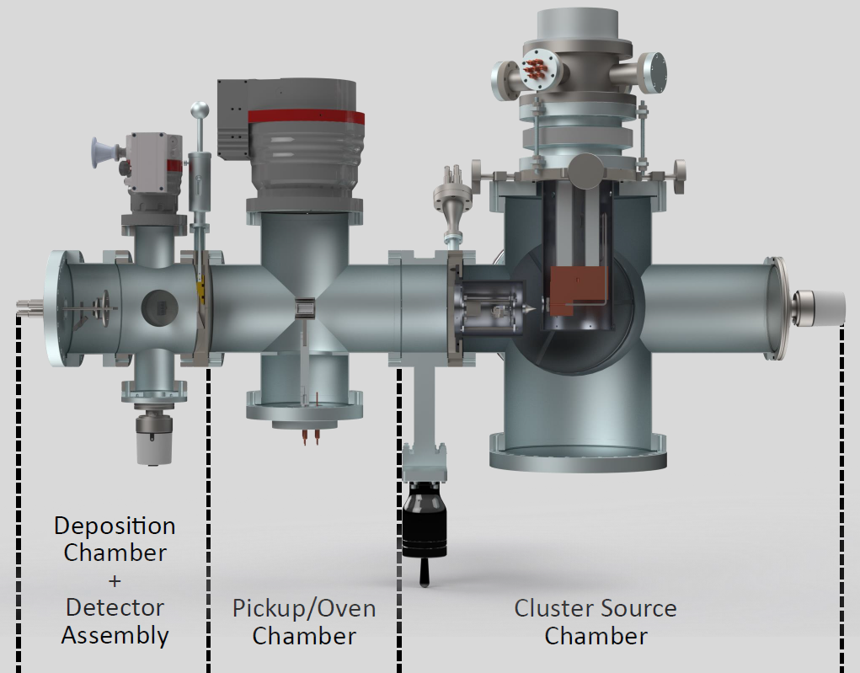
Deponierung von Gold-Nanopartikeln auf Oberflächen bei HYDRA
“Neues” Experiment aus 2024
Deponierung von Gold-Nanopartikeln auf Oberflächen mittels Heliumnanotröpfchen
Untersuchung der Samples mit verschiedenen Spektroskopiemethoden (AFM, STM und TEM)
Mögliche Anwendungen bei Änderung physikalischer, biologischer und chemischer Eigenschaften der Oberfläche
Umbau bis Mitte Februar, anschließend Herstellung und Analyse von Nanopartikel-Beschichtungen.

Slide 4
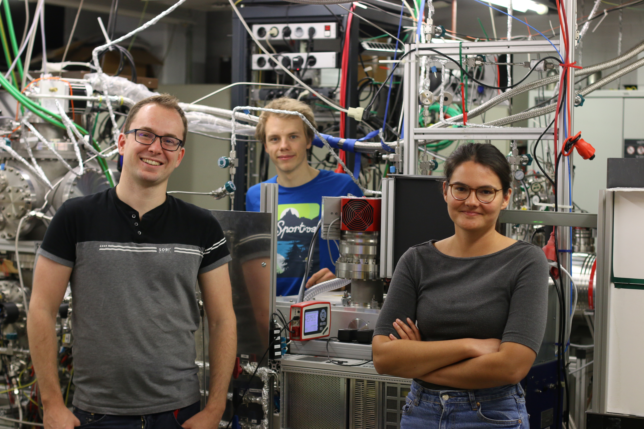
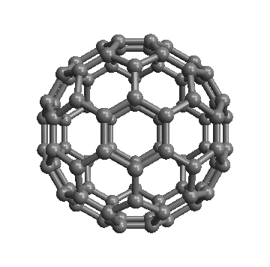
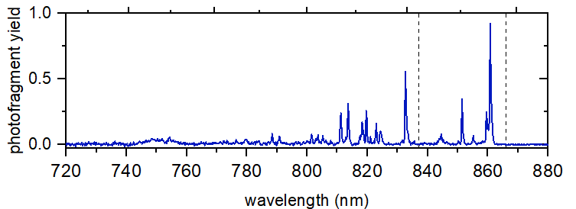
Massenspektrometrie und Spektroskopie von C₈₄X^{+/2+} bei TOFFY2
Experiment aufgebaut um Ionen spektroskopisch zu untersuchen
Ionen werden in Heliumtröpfchen erzeugt
Im Moment C₈₄ im Experiment
Spektroskopie und Massenspektrometrie des Ions mit/ohne Anlagerungen von zusätzlichen Atomen/Molekülen
Im Gerät auch Mehrfachladung des Ions möglich
Stefan ist bereits fertig, deswegen benötigen wir neue Verstärkung ☺

Slide 5
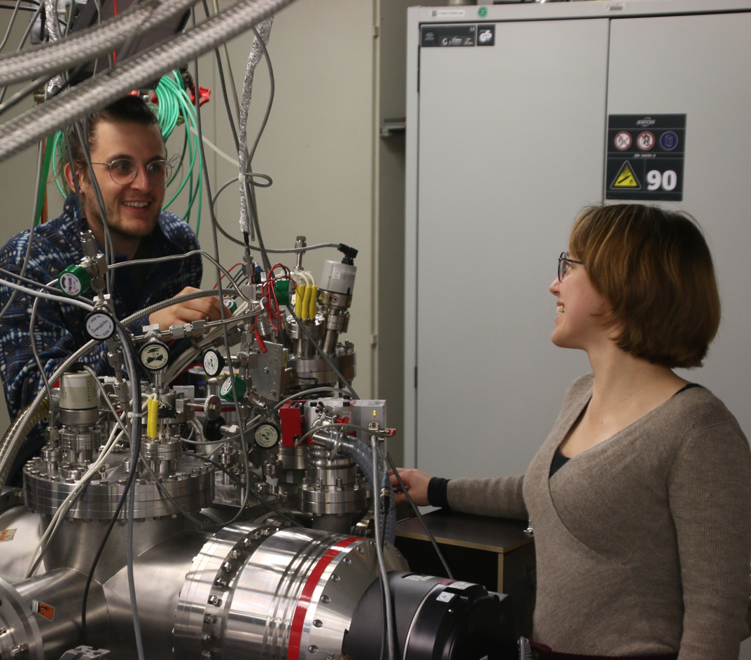
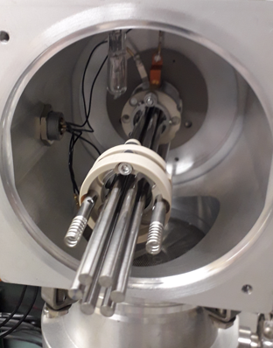
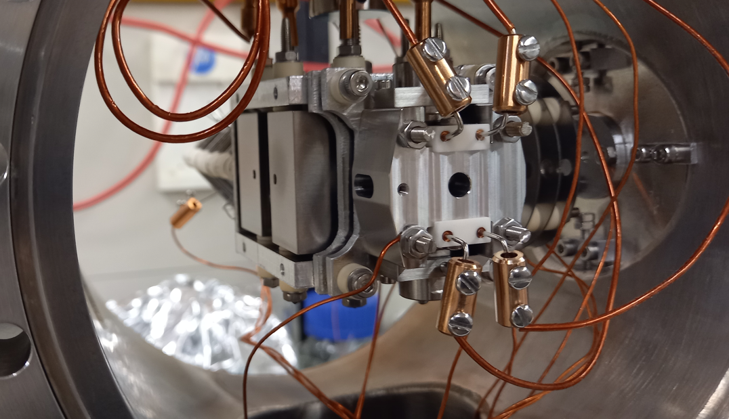
Umbauten am Experiment und Proof-of-principle Messungen an CLUSTOF
Größere Umbauten am Experiment in nächster Zeit geplant:
- Einbau einer neuen splashing-surface
- Einbau eines ionen-benders
- Einbau eines Quadrupol Massenfilters
- Einbau eines Hexapol ionen-guide
Anschließend einfache proof-of principle Messungen
Technisches Verständnis und handwerkliches Geschick

Slide 6
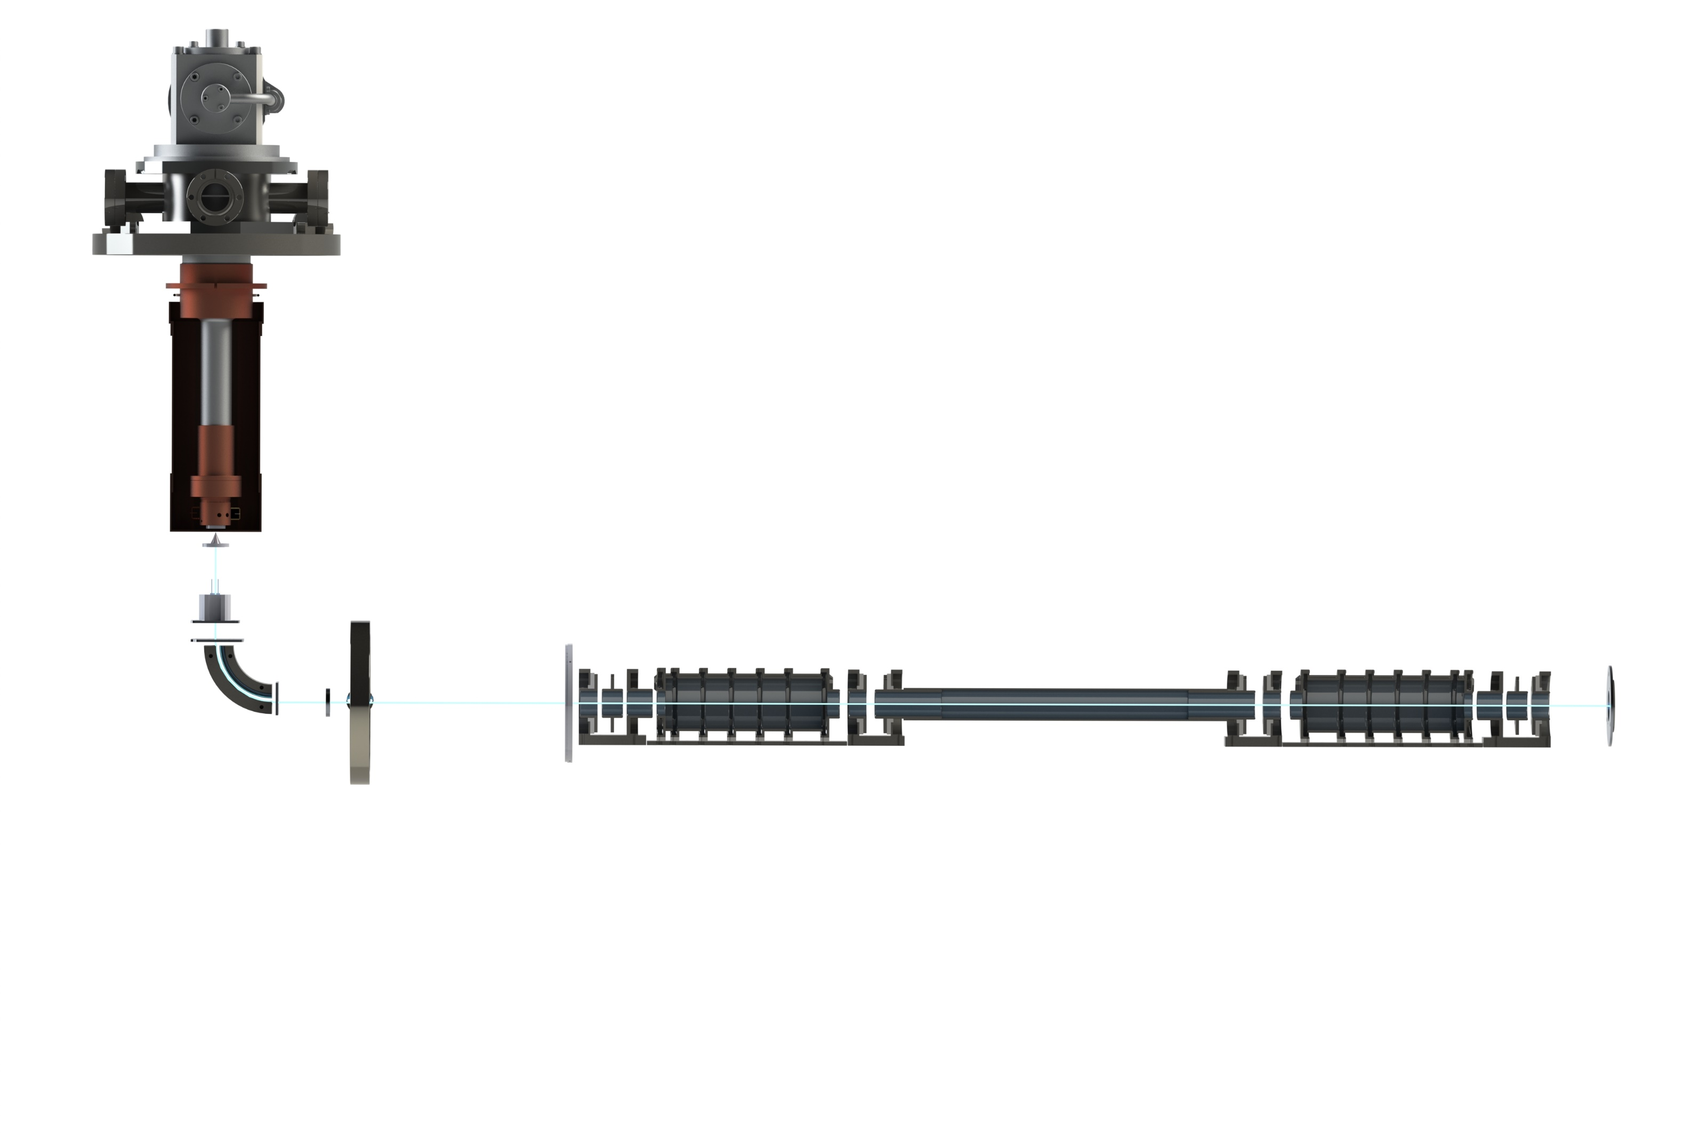
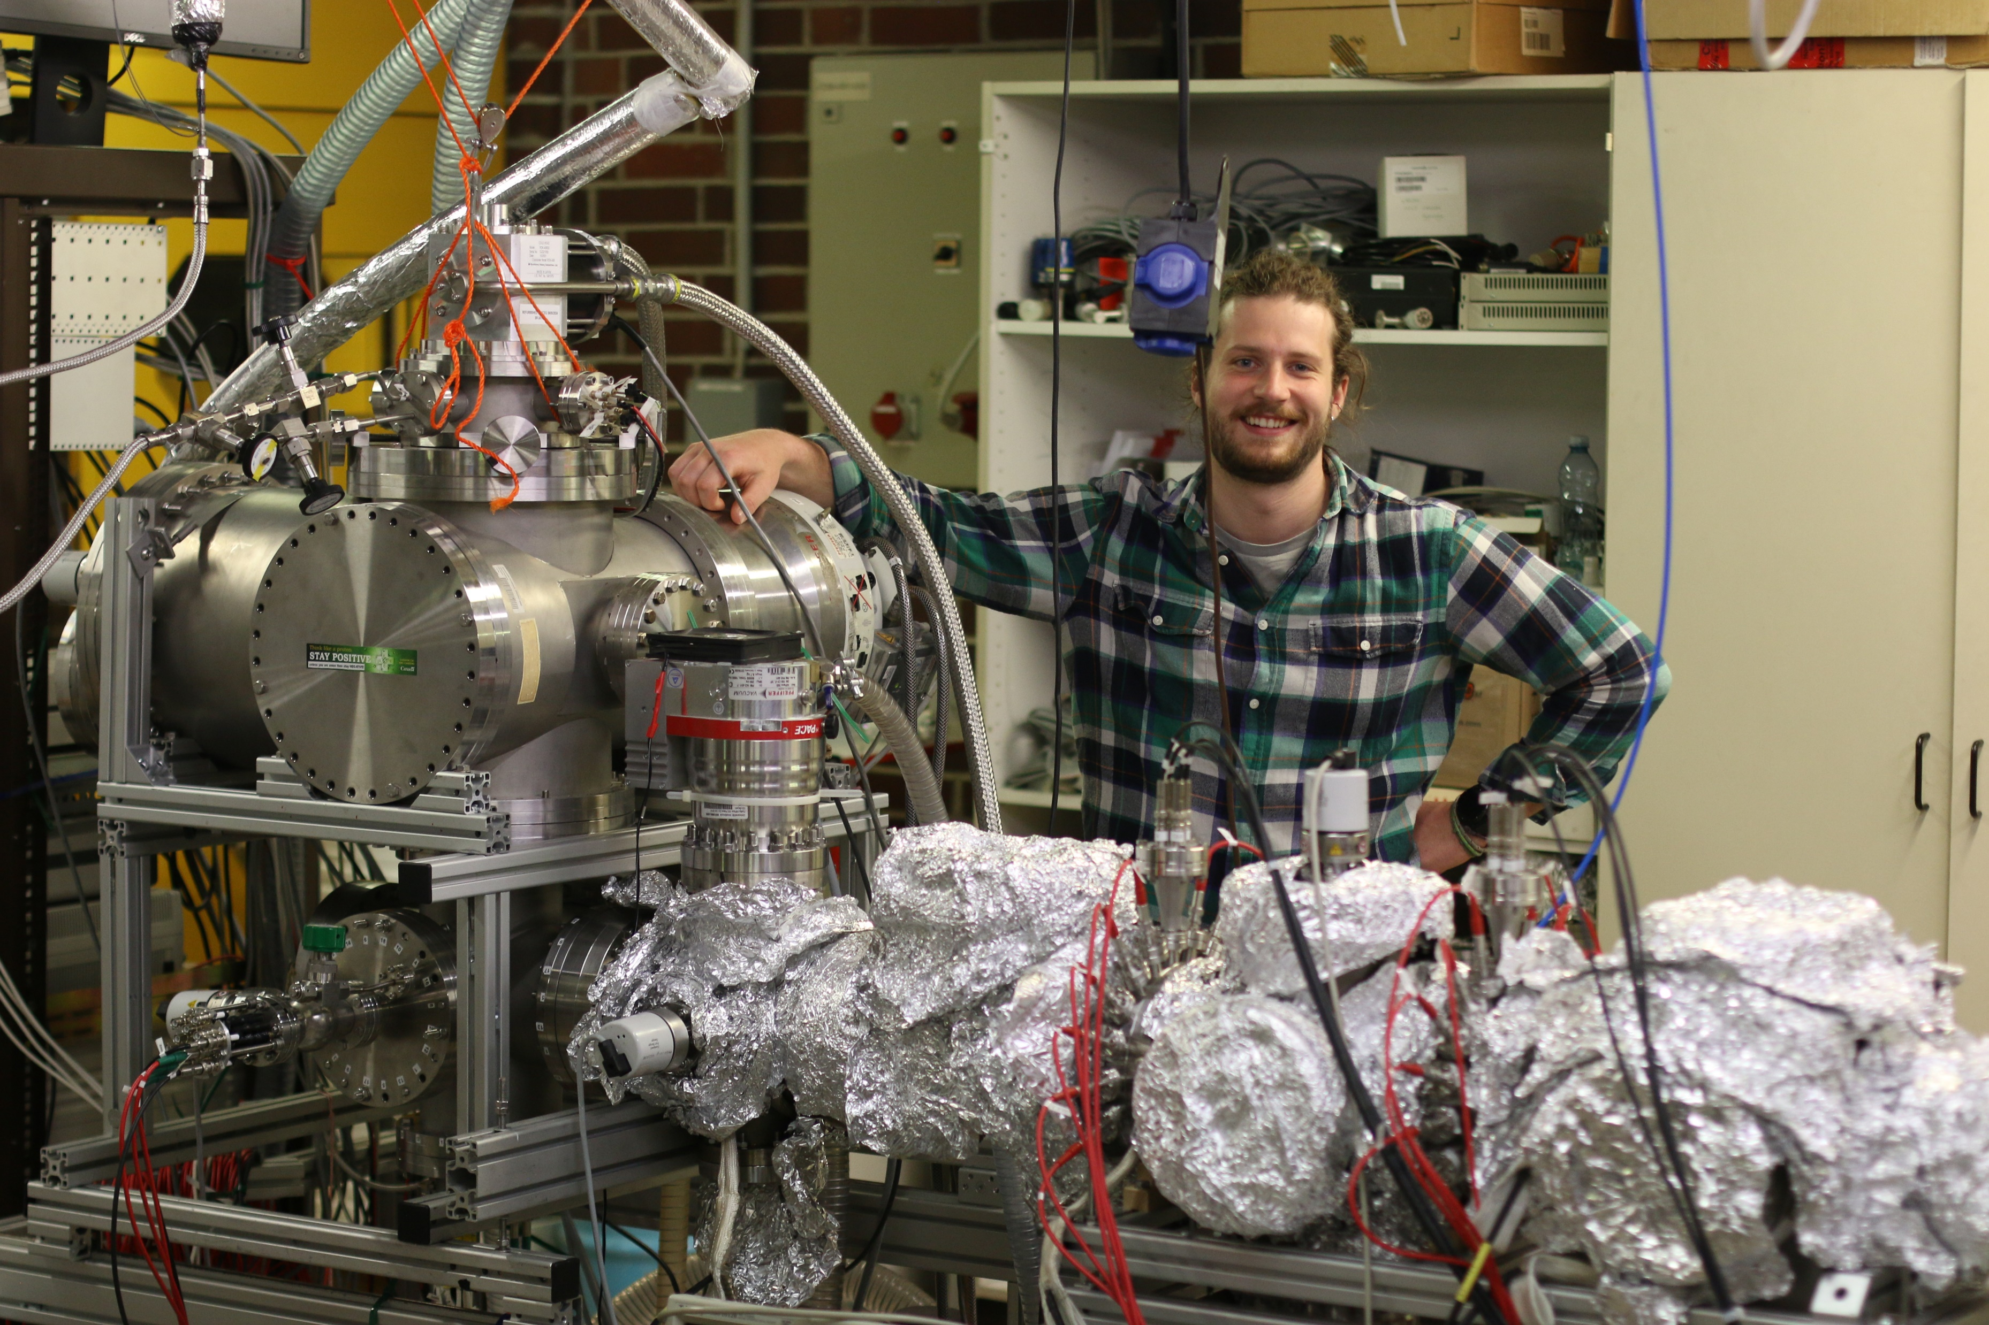
Einbau eines Lasersystems in eine Multireflectron-Ionenfalle (MRTOF)
Einbau eines Lasersystems in bestehendes Setup
Gespeicherte Tröpfchen werden mit Argon gedoped und die Interaktion mit einem Laser untersucht
Arbeit mit einem Lasersystem und Ultrahochvakuum
1

